Slide 1
FIRST GLOBALIZATION
SEGUNDA GLOBALIZACIÓN
Laro y Carmen L

Slide 2
SPREAD OF EUROPEAN LANGUAGES ALL OVER THE WORLD DIFUSIÓN DE LAS LENGUAS EUROPEAS POR TODO EL MUNDO
Globalization has modified all aspects of human life, especially that of languages. This factor has made them evolve, become extinct or create new ones.
La globalización ha modificado todos los aspectos de la vida humana, sobre todo el de las lenguas. Este factor ha hecho que evolucionen, se extingan o se creen unas nuevas.

Slide 3
WHAT LANGUAGES AFFECTED SPAIN? ¿QUÉ LENGUAS AFECTARON A ESPAÑA?
Se fomentó principalmente el latín, al que se han ido añadiendo palabras de diversos orígenes, entre los que se destacan el de origen griego, árabe, gótico, de lenguas romances, náhuatl, quechua e inglés.
Latin was mainly promoted, to which words of various origins have been added, some of them came for Greek, Arabic, Gothic, Romance languages, Nahuatl, Quechua and English origin stand out.

Slide 4
WHAT DOES IT MEAN?/¿QUÉ SIGNIFICA?
The process by which the markets and production of different countries are becoming increasingly interdependent due to the dynamics of the exchange of goods and services and the flows of capital and technology.
El proceso por el cual los mercados y la producción de diferentes países se vuelven cada vez más interdependientes debido a la dinámica del intercambio de bienes y servicios y los flujos de capital y tecnología.​

Slide 5
HOW IT AFFECTED TO SPAIN?/¿CÓMO AFECTÓ A ESPAÑA?
In spain some many people left the country for travel to USA like appends on all europe.They migrate for political problems or for simple economic problems.
En España mucha gente dejó el país para ir a Estados Unidos como pasó en la mayoría de europa. Los españoles migraron por problemas en la política o por simples problemas económicos.

Slide 6
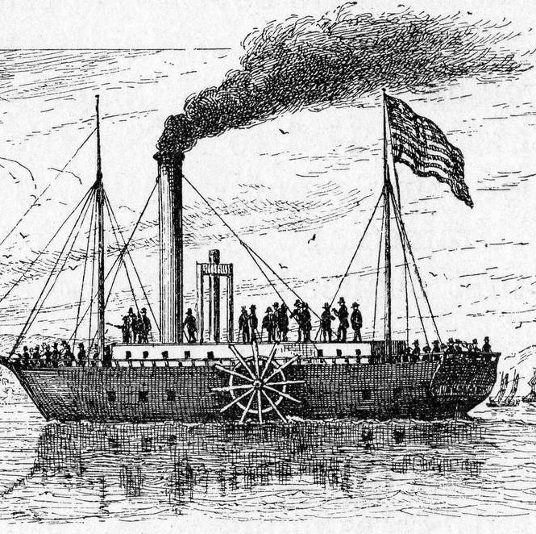
MIGRACIONES TRANSOCEÁNICAS
LAS MIGRACIONES TRANSOCEÁNICAS. El siglo XIX fue el siglo de las migraciones, cuyo principal destino fue Estados Unidos, y se dio gracias a la revolución de los transportes y comunicaciones. Los emigrantes que aumentaron la oferta de trabajo, eran mayoritariamente varones jóvenes y sin cualificar.

